Slide 1

SLIŠALI SO ZVONITI, PA NE VEDO, KJE IN KAJ
NALEZLJIVE BOLEZNI NA GORIŠKEM IN SPOPADANJE Z NJIMI
Raziskovalna naloga za srečanje mladih raziskovalcev zgodovine v okviru ZPMS pod naslovom SNAGA K ZDRAVJU POMAGA. Nalezljive bolezni v preteklosti in spopad z njimi.
Zgodovinski krožek OŠ Milojke Štrukelj Nova Gorica

Slide 2
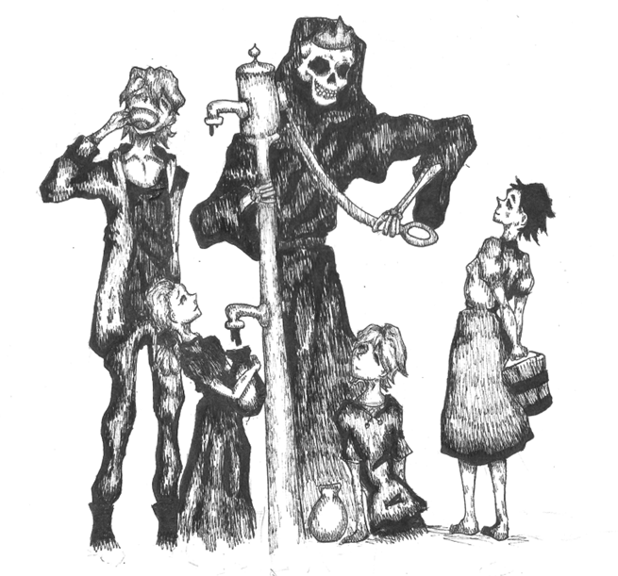
ZAČETKI
31 učencev
SOSEDNJA GORICA IN OKOLICA (Nova gorica = MLADO MESTO)
e-virI, d-lib (stari časopisi)
Pokrajinski arhiv v novi gorici

Slide 3
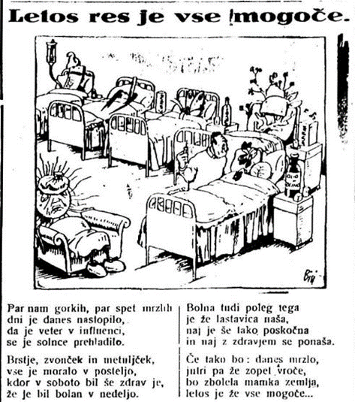
hipoteze
Higiena je bila nekoč slabša kot danes.
Otroške bolezni, ki jih znamo danes pozdraviti, so bile za otroke nekoč usodne.
Po Goriškem je razsajalo več epidemij različnih nalezljivih bolezni.
Da je na pojav bolezni vplivalo tudi vreme, priča sledeča karikatura in pesem. Vir: Čuk na palci, 11. marec 1926, št. 10

Slide 4
KAJ SO NALEZLJIVE BOLEZNI?
motnje v delovanju človeškega organizma
kapljično (npr. kihanje, kašljanje), preko odprtih ran, zaradi slabe higiene, s pokvarjeno hrano (npr. salmonela), preko živali (npr. steklina, borelioza, klopni meningitis).
zdravimo z antibiotiki, s cepivi
ZaščitA: dobrA higienA (umivanjem rok, razkuževanjem, nošenjem zaščitnih mask, ...), pazimo, kaj jemo, pazimo, da če zbolimo, se izoliramo, ...

Slide 5
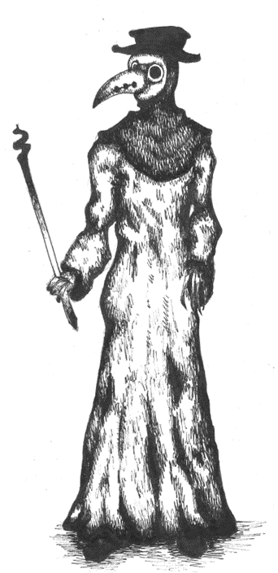
Zdravstvo na goriškem
Antika: zdravniki iz Ogleja in Castre (ajdovščine)
Srednji vek: kuga (ulica rastello: zapora za kontrolo okuženih)
Bolnišnice, zdravniki
Novi vek: kuga v 17. stoletju. Opiše jo ivan marija marusig. Beli križi na hišah, karantene, fizične kazni, romanja na dan svetega roka, plemiči bežijo.
18. stoletje: reforme marije terezije, cepljenje (anton muznik)

Slide 6
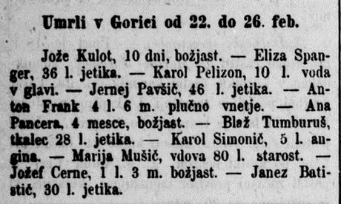
19. Stoletje (splošno)
najpogostejše bolezni: različne mrzlice, tifus, skorbut, tuberkuloza, pelagra (milanska roža), catarrh (prehlad) ter bolezni, povezane s spolnostjo
Splošna navodila v časopisih: izogib sumljivi vodi, izogibajo odpadkom okuženih oseb, najava bolnika pristojni oblasti, prepove prevažanje živil in krme med kraji
Zanimivost: goriško pokopališče
Glas, 26. 2. 1875, št. 9, leto 4.

Slide 7
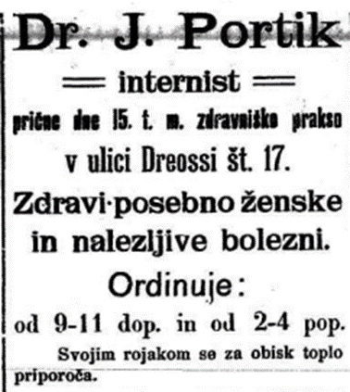
steklina
Ugriz 1904: psi naj imajo nagobčnike
Pse polovijo in usmrtijo
Prepoved jemanja v kavarne, na tramvaj
V 19. stoletju v časopisih zasledimo oglase zdravnikov, ki sporočajo naslove svojih ordinacij. Soča, 11. 11. 1903, št. 90, leto 33.

Slide 8
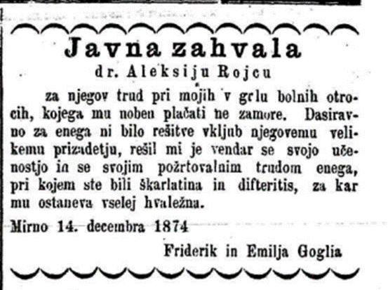
škrlatinka
Rubad, rudeča vročica, skarlatina
Kojsko 1900 zaprejo za 14 dni šolo.
1901 v mirnu 17 žrtev
Zahvala zdravniku Aleksiju Rojcu, ker je rešil s škrlatinko bolnega otroka. Soča, 24. 12. 1874, št. 52, leto 4.

Slide 9
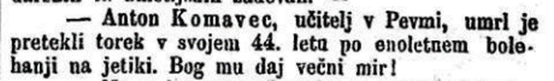
Jetika
sušica, dera
Trpi kmečko prebivalstvo (zlasti ženske)
Podobne vesti, kjer se kot vzrok pojavlja jetika, so pogoste. Soča, 6. 9. 1888, št. 38, leto 18.

Slide 10
koze
Osepnice, plehi, marusklji
Eden od možnih vrokov za gluhonemnost in slepost
Zaprte so šole po goriškem
Pohvale za goriško bolnišnico
Najhujši primeri: blede, mečejo se skozi okno.

Slide 11
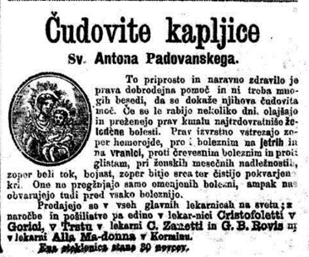
Črne koze
1889
Mati neguje sina
Zbolita in umreta sin in hči
Izpraznjena hiša, stražar pred vrati
Čudežen kapljice, ki obvarujejo proti vsem boleznim, se je dalo kupiti tudi v Gorici. Soča, 4. 12. 1885, št. 49, letnik 15.

Slide 12
ošpice
Zapre šole
V solkanu se ji pridruži krvava griža. (25 smrti)

Slide 13
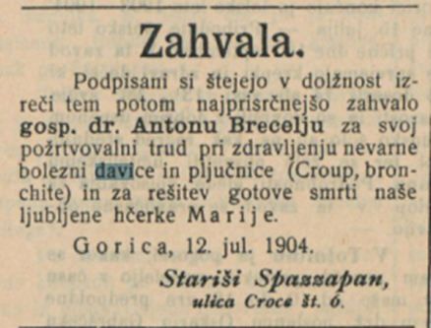
davica
Difterija
Pomor v renčah: klicati zdravnika na vas je bilo drago.
Zdravilo: žveplo, ki se ga posuje po grlu ali spije žvepleno kislino, redčeno z vodo; obkladki iz svežega zelja.
Zahvala zdravniku Antonu Breclju. Gorica, 16. 7. 1904, št. 57, leto 6.

Slide 14
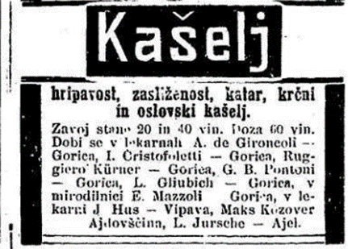
Oslovski kašelj
Zapiranje šol v doberdobu, grgarju, batah, ročinju, šempasu
Reklama za zdravilo proti oslovskemu kašlju. Soča, 23. 12. 1909, št. 150, letnik 39.

Slide 15
gripa
Hripa, influenca
Izvira iz nemčije (špansko čivkanje) ali epidemia lues
Nasvet: ležanje v postelji, potenje
Lipov, kamiLični čaj
Kinin, post

Slide 16
Kolera (bljuvna griža)
Umre tudi zadnji francoski kralj karel x. (grobnica burbonov)
Ureditev mesta, kanalizacije
Prekaditev z žveplovo kislino (hudičevo olje)
Kazni za izvoščke
Nasvet: naj jedo in pijejo, kolikor je zdravju potrebno in ob svojem času. Ob svojem času naj gredo k počitku in zjutraj vstanejo. Vina naj se pije, kolikor se zdravju pristoji. Pazi naj se pokvarjenega vina, ki želodec pači. Pri delu naj človek ne bo prehiter, da ne bo ves poten. Kopanje se odsvetuje, obleka naj bo primerna letnemu času. Vsakdo naj rabi le svoje stranišče za svoje potrebe. Če začutijo simptome kot npr. siljenje k driski, naj takoj skočijo v toplo posteljo. Če morajo izstopiti, naj se toplo oblečejo in obujejo. Jejo naj le tople jedi, najboljša je mesna juha (brez telečjih nog, ker za bolnika niso dobre.
redno zračenje, daje piti večkrat po malo, zlasti vodo kuhanega ječmena ali riža. V juho naj se primeša jajčni rumenjak. Kot dobra pijača se omenja tudi čaj iz melise ali konjske mete, če se stanje ne izboljša pa tinkturo opija. Občasno naj se bolniku ponudi tudi vino, a ne z vodo mešanega. Če bolniku moči hitro pojenjajo, naj se mu večkrat da jajčni rumenjak, mešan s par žlicami mleka in sladkorjem oz. pikolita ali kave. Sadje in zelenjava naj bosta kuhana. Bolnega naj se obloži z vrečami s segretim peskom. Njegovo telo naj se stalno maže s stopljeno mastjo, lojem ali oljem.
Aleksandrinke (egipt)
Ogrska: merico rži se prepraži, doda 4 loti kafre in zlije v bokal, ki se ga napolni z vinskim cvetom. To zmes se segreva 24 ur na soncu in 12 na ognju.

Slide 17
neuspeh: klorovo apno (karbolska kislina)
Gorica: bolezen sviloprejk

Slide 18
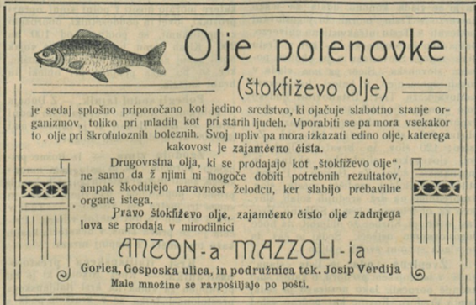
škrofuloza
Bramor, mramor, žova
Oblika tuberkuloze (bezgavke)
Zdravilišče v gradežu
Pogosta pri otroCih
Olje polenovke naj bi pomagalo tudi proti škrofuloznim boleznim. Gorica, 15. 11. 1904, št. 92, letnik 6.

Slide 19
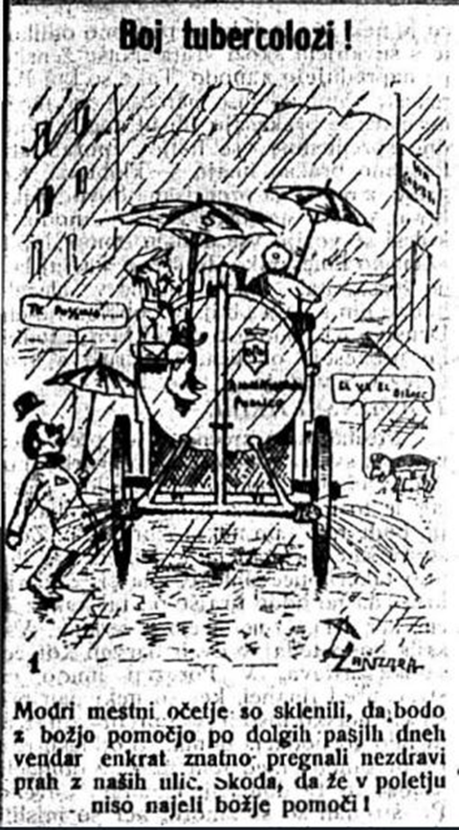
Tuberkuloza
Prepovedano pljuvanje po tleh
Pomanjkanje hrane?
V Gorici so v boju proti tuberkulozi škropili ulice. Očitno premalo in prepozno, po mnenju časopisa Čuk na palci. Čuk na palci, 15. 9. 1922, št. 6.

Slide 20
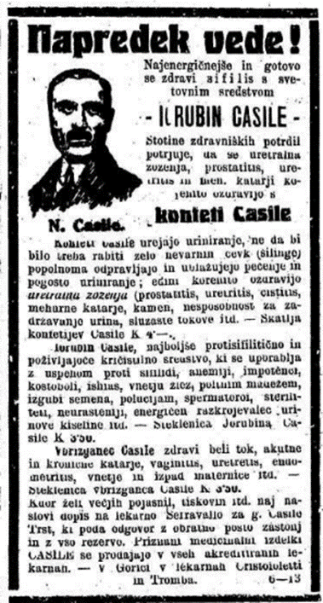
sifilis
1880 – 30 bolnikov
Čarobno zdravilo proti sifilisu se je dalo kupiti tudi v Gorici. Soča, 11. 2. 1913, št. 18, leto 43.

Slide 21
Malarija
Pogostejša v furlaniji, venetu
Po prvi vojni: v luknjah, kjer ostaja voda

Slide 22
suette ali Morbus miliaris
težka glava, začelo jih je mraziti in potiti, srce je bolelo in zbadalo
Branik
Zanesli naj bi jo turki v 15. stoletju
Pogostejša pri mladih (ženskah)
Nasvet: preprečevanje potenja, malo pitja, malo pokrivala

Slide 23
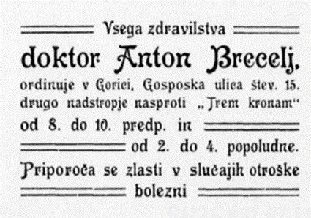
rdečke
Najnevarnejše nosečnicam
Posledice: otroci s sivo mreno, vodeničnimi možgani
Reklama dr. Antona Brejca, ki se je priporočal zlasti v slučaju otroških bolezni.
Gorica, 14. 11. 1903, št. 91, leto 5.

Slide 24
Mrzlica
zimica, golica, febris intermittens
redno tresenje vsakih nekaj časa
Suha stanovanja
Ne Platnena oblačila
Ne ven ob dežju
Ne vode temveč vino
Jedem dodajati poper, čebulo, česen
Mazati telo s salom

Slide 25
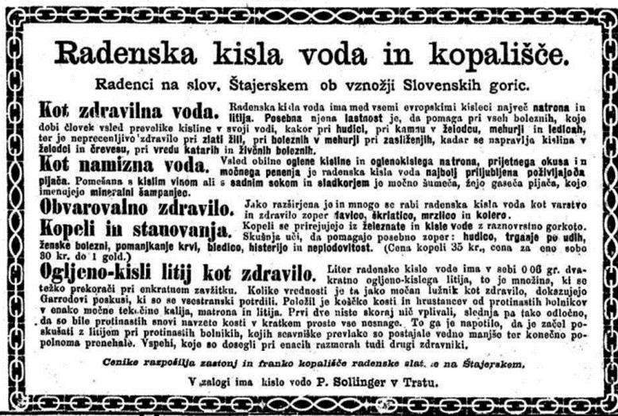
griža
Omenja se v vsej goriški okolici
Tudi krvava griža
Vojaki zaradi slabe vode
Radenska kisla voda naj bi pomagala tudi proti želodčnim težavam. Soča, 20. 7. 1888, št. 29, leto 18.

Slide 26
meningitis
Redko
Umre sin učitelja v šempasu

Slide 27
tetanus
Neprimerno zdravljenje ran (kravje, konjsko blato)

Slide 28
Erythema exsudativura
Nenevarna
Redno zračenje prostorov
Čistost postelje
Tekoča hrana
Redka, mrzla pijača

Slide 29
egiptovska bolezen, trahom
Očesna bolezen

Slide 30
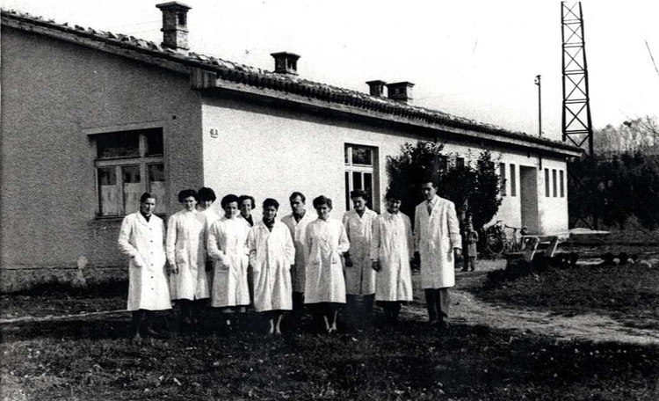
20. stoletje
Prva vojna: tifus, krvava griža, malarija
Taborišča: davica, ošpice
Kraji okužb: vodnjaki, pralnice, brivski saloni, okuženo mleko, potniški vagoni, brisače in glavniki v skupni rabi
Medicinski kader pred prvo ambulanto v Novi Gorici (danes je tam parkirišče Slovenskega narodnega gledališča). Zdravnica dr. Vuga je 6. z leve. Vir:https://www.kamra.si/mm-elementi/zdravtstvena-ambulanta-nova-gorica/ (7. 2. 2022).

Slide 31
Med vojnama in druga vojna
Težavno delovanje slovenskih zdravnikov pod italijani
Bolnica v vipavi, na goriškem je ni
Leta 1947: 4 lekarne, protituberkulozni dispanzer, bolničarski tečaji za novo osebje, pregledi brigadirjev
Živalske bolezni: kokošja, piščančja kuga, slinovka, vranični prisad, parkljevka, smrkavost, durina
1951: higienski zavod na Pristavi
Do 60. let zdravniki delujejo po barakah
Cepljenja za šolarje proti rdečkam, ošpicam, davici, otroški paralizi, mumpsu, tetanusu, kozam.

Slide 32
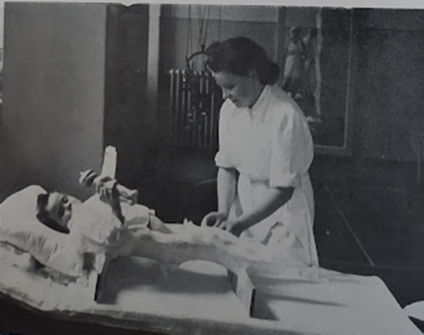
Otroška paraliza
Polio
1953: stara gora
Ko niso več kužni
Prava drža nog, rok (obkladki)
Mavec, razgibavanje
Več mesecev do leta
Bolnik z otroško paralizo v mavčni oblogi
Bolnica za predšolsko invalidno mladino Stara gora: 1952–1962. Star gora, Bolnica za invalidno mladino, 1962.

Slide 33
Zaključek: potrjujemo 3 teorije
Higiena je nekoč bila slabša kot danes, vendar so se oblasti zavedale te pomanjkljivosti in so skušali razmere izboljšati.
Otroške bolezni, ki jih znamo danes pozdraviti, so bile za otroke res usodne vsaj do uvedbe cepljenja.
po Goriškem je razsajalo več epidemij različnih nalezljivih bolezni, ki jih danes niti ne poznamo več.

Slide 34
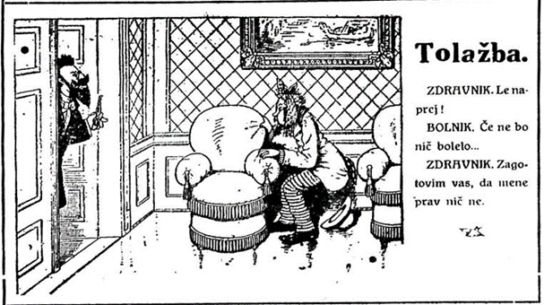
Ostanimo zdravi!
Še ena hudomušna za zaključek.
Čuk na palci, 8. 4. 1926, št. 14.

